Slide 1
第1章 面向对象与UML
本章概述
本章的学习目标
主要内容

Slide 2
本章概述
面向对象技术是一种系统开发方法，是软件工程学的一个重要分支。面向对象建模与设计是使用现实世界的概念模型来思考问题的一种方法。对于理解问题、与应用领域专家交流、建模企业级应用、编写文档、设计程序和数据库来说， 面向对象模型都非常有用。
UML（Unified Modeling Language，统一建模语言 ）是一种建模语言，是用来为面向对象开发系统的产品进行说明可视化和编制文档的建模方法。
本章将全面介绍面向对象与UML的基本概念。

Slide 3
本章的学习目标
理解面向对象的含义
理解软件工程过程框架
掌握类和对象的关系
掌握封装、继承、多态
掌握UML的含义和特点

Slide 4
主要内容
主要内容：
面向对象思想的基本概念
面向对象的三大要素
面向对象与项目设计
用面向对象思想建立系统模型

Slide 5
1、面向对象思想的基本概念
编程简史
机器码：使用二进制数字；
汇编语言：使用字母数字符号作为机器码的速记方式，通过汇编程序转换为机器码；
高级语言：使用有高级结构的语言编程，通过编译程序转换为机器码；
结构化编程：自顶向下，逐步细分；
面向对象编程(Object Oriented Programming,OOP)：以对象为基础，以消息（或事件）来驱动对象执行处理。

Slide 6
一、面向对象思想的基本概念
1、什么叫面向对象
从程序设计方法上来讲，面向对象技术是一种自下而上的程序设计方法，它不像面向过程程序设计那样一开始就需要使用一个主函数来概括出整个程序，面向对象程序设计往往从问题的一部分着手，一点一点地构建出整个程序。

Slide 7
一、面向对象思想的基本概念
1、什么叫面向对象
例子：
学生信息管理系统

Slide 8
一、面向对象思想的基本概念
1、什么叫面向对象
应对需求变化的能力强。
用户需求的变化大部分是针对功能的，因此，这种变化对于基于过程的设计来说是灾难性的。
便于理解复杂的系统，并能提高系统维护性。
在软件开发过程中，始终强调软件的可读性、可修改性和可测试性是软件的重要的质量指标。
提高重用性。

Slide 9
一、面向对象思想的基本概念
2、对象
对象（object）是面向对象系统的基本构造块，是一些相关的变量和方法的软件集。

Slide 10
一、面向对象思想的基本概念
2、对象
可以利用对象来代表现实世界中的对象：
可用一个飞行试驾程序来代表现实世界中的正在飞行的飞机；
用机床数控程序来代表现实世界的运行的机床。

Slide 11
一、面向对象思想的基本概念
2、对象
同样可以使用对象来代表抽象的概念：
点击按钮事件就是一个用在GUI窗口系统的公共对象，它可以代表用户点击程序界面中的一个确定按钮的动作；
现实世界中的一个合同、银行账号、游戏方法、某个规则、基准等也使用对象代表。

Slide 12
一、面向对象思想的基本概念
2、对象
物体
（看得到的东西）
对象
概念
（看不到的东西）

Slide 13
一、面向对象思想的基本概念
2、对象
描述对象
描述对象的过程，就是对现实世界中的对象进行抽象的过程。
在抽象的过程中，对象是独立的程序模块，既有自己的属性，又有自己的行为（也可以说有自己的数据和进程）。

Slide 14
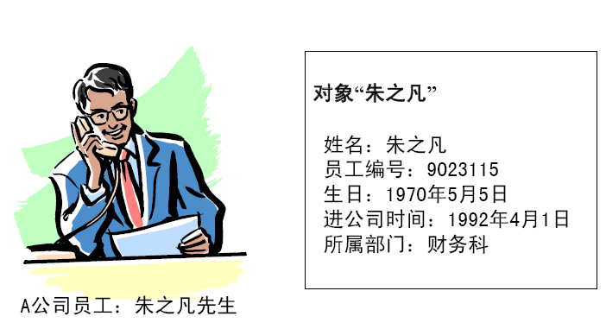
一、面向对象思想的基本概念
2、对象
对象具有属性值——刻画对象的静态特征

Slide 15

一、面向对象思想的基本概念
2、对象
对象具有行为——刻画对象的动态特征

Slide 16
一、面向对象思想的基本概念
2、对象
对象会对其他对象发来的要求做出反应
其他对象发来的要求——消息
消息的接受窗口——接口
对消息的反应——操作（行为）

Slide 17
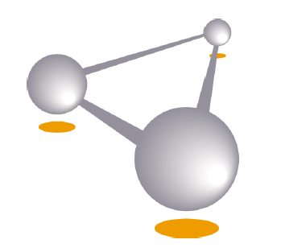
一、面向对象思想的基本概念
2、对象
对象具有关系
通过连接不同的物体，可描述更加复杂的信息
把多个物体归纳为更大的群组，能便于理解信息

Slide 18
一、面向对象思想的基本概念
2、对象
对象之间的关系：
关联
聚合
组合

Slide 19
一、面向对象思想的基本概念
2、对象
关联是一种弱连接：对象之间不完全相互依赖。

Slide 20
一、面向对象思想的基本概念
2、对象
聚合表示把对象放在一起，组成一个更大的对象。
聚合形成“部分－整体”层次结构，它隐含了较大的依赖性，至少是整体对部分的依赖。

Slide 21

一、面向对象思想的基本概念
2、对象
组合(composition)是一种特殊的聚合, 强调整体和部分具有相同的生命期。
public class Circle{
public int radius;
Point center;
}
public class Style{
int x, y;
}

Slide 22

一、面向对象思想的基本概念
2、对象
对象可唯一识别
即使对象有相同属性，还是能唯一识别

Slide 23
一、面向对象思想的基本概念
2、对象
对象的特征
属性
※ 具有表示状态或者特性的值
操作（行为）
※ 提供某种服务，或更改对象内部的属性
※ 一般用动词表示
关系
识别性

Slide 24
一、面向对象思想的基本概念
3、类
类（Class）是具有相同属性和操作的一组对象的组合，也就是说，抽象模型中的“类”描述了一组相似对象的共同特征，为属于该类的全部对象提供了统一的抽象描述。

Slide 25
一、面向对象思想的基本概念
3、类
着眼于对象的属性和行为的共同性，并进行分类后形成的
把这个工作称作类化，是抽象化的基本方法之一
反之，把通过类来创建对象的工作称作实例化
类是具有相同属性和操作的对象集合的总称
类封装了客观世界中对象实体的特征与行为，即属性与方法

Slide 26
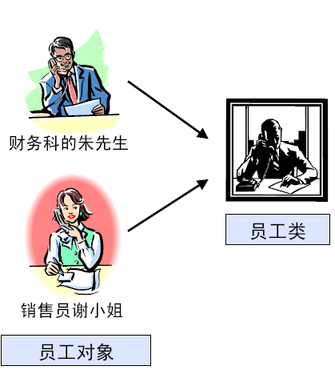
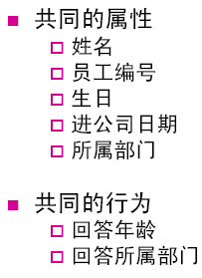
类的例子

Slide 27
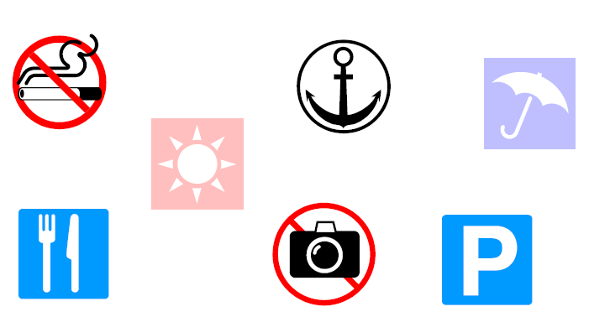
找一下类
找到几个类？

Slide 28
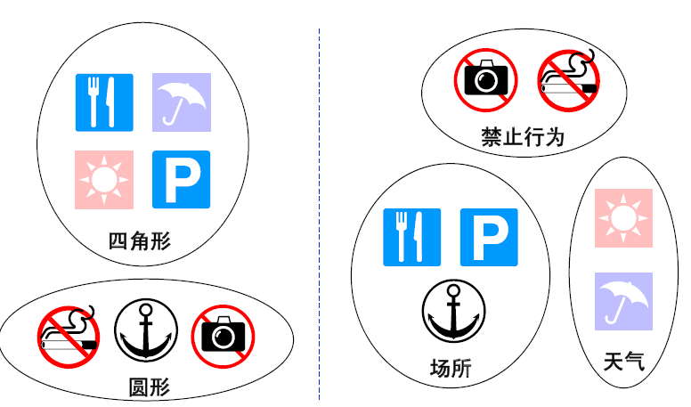
分类状况不同，结果也不同

Slide 29
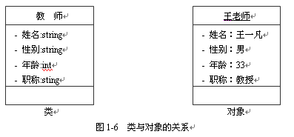
类和对象的关系
每一个对象都是某一个类的实例
每一个类在某一时刻都有零个或更多的实体
类是静态的；它们的存在、语义和关系在执行前就已经定义好了
对象是动态的； 它们在程序执行时可以被创建和删除

Slide 30
一、面向对象思想的基本概念
4、消息与事件
所谓消息（Message）是指描述事件发生的信息，是对象间相互联系和相互作用的方式。
一个消息主要由5部分组成：消息的发送对象、消息的接收对象、消息传递方式、消息内容（参数）、消息的返回。传入的消息内容的目的有两个，一个是让接受请求的对象获取执行任务的相关信息，另一个是行为指令。

Slide 31
一、面向对象思想的基本概念
4、消息与事件
所谓事件通常是指一种由系统预先定义而由用户或系统发出的动作。事件作用于对象，对象识别事件并作出相应反应 。

Slide 32
二、面向对象的三大要素
1、封装
封装（Encapsulation）是把对象的属性（状态）和操作（行为）绑到一起的机制，把对象形成一个独立的整体，并且尽可能的隐藏对象的内部细节。

Slide 33
二、面向对象的三大要素
1、封装
封装有两层含义：
一是结合性：把对象的全部状态和行为结合一起，形成一个不可分割的整体。对象的私有属性只能够由对象的行为来修改和读取。
二是信息隐蔽性：尽可能隐蔽对象的内部细节，与外界的联系只能够通过外部接口来实现。

Slide 34
二、面向对象的三大要素
1、封装
封装性应满足的条件：
有一个清晰的边界；
有确定的接口；
受保护的内部实现。

Slide 35
二、面向对象的三大要素
1、封装
封装是面向对象编程防止程序员相互干扰的一种方式。
例子：借钱。

Slide 36
二、面向对象的三大要素
1、封装
封装是一个重要原则，是指把属性和操作封装进一个对象里，它的内部信息对外界隐藏，不允许外界直接存取对象的属性，只能通过对象提供的有限的接口对对象的属性数据进行操作。
封装的信息屏蔽作用反映了事物的相对独立性，我们可以只关心它对外所提供的接口，即能够提供什么样的服务，而不用去关注其内部的细节问题。

Slide 37
二、面向对象的三大要素
2、继承
对于客观世界的认知，既应看到其共性，也应看到其特性——如果只考虑事物的共性，不考虑事物的特性，就不能反映出客观世界中事物之间的层次关系，从而不能完整地、正确地对客观世界进行抽象的描述。

Slide 38
二、面向对象的三大要素
2、继承
如果说运用抽象的原则就是舍弃对象的特性，提取其共性，从而得到一个对象集的类的话，那么在这个类的基础上，再重新考虑抽象过程中被舍弃的那一部分对象的特性，则可以形成一个新的类，这个类具有前一个类的全部特征，是前一个类的子集，从而形成一种层次结构，即继承结构。

Slide 39
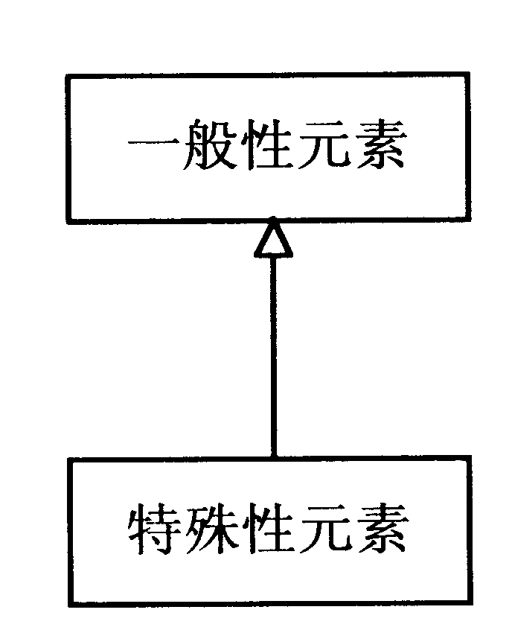
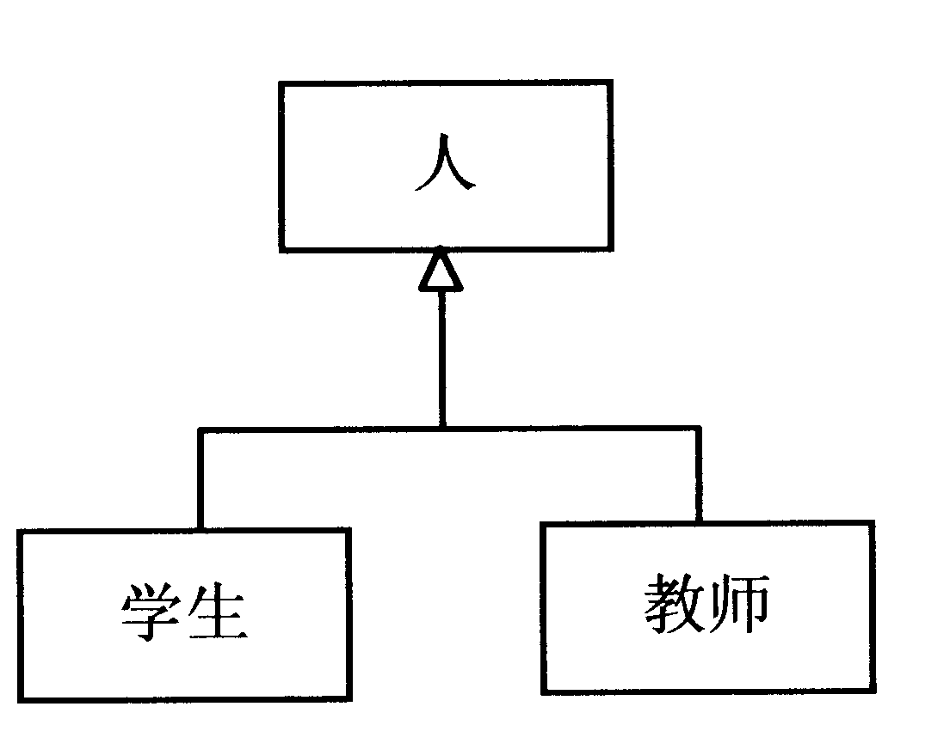
二、面向对象的三大要素
2、继承
继承（Inheritance）是一种连接类与类的之间的层次模型。继承是指特殊类的对象拥有其一般类的属性和行为。

Slide 40
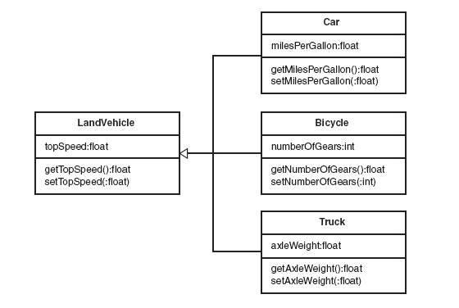
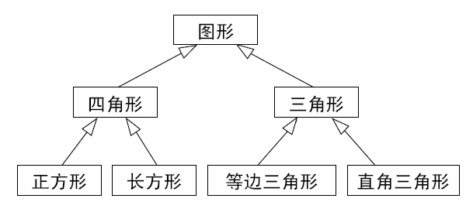

Slide 41
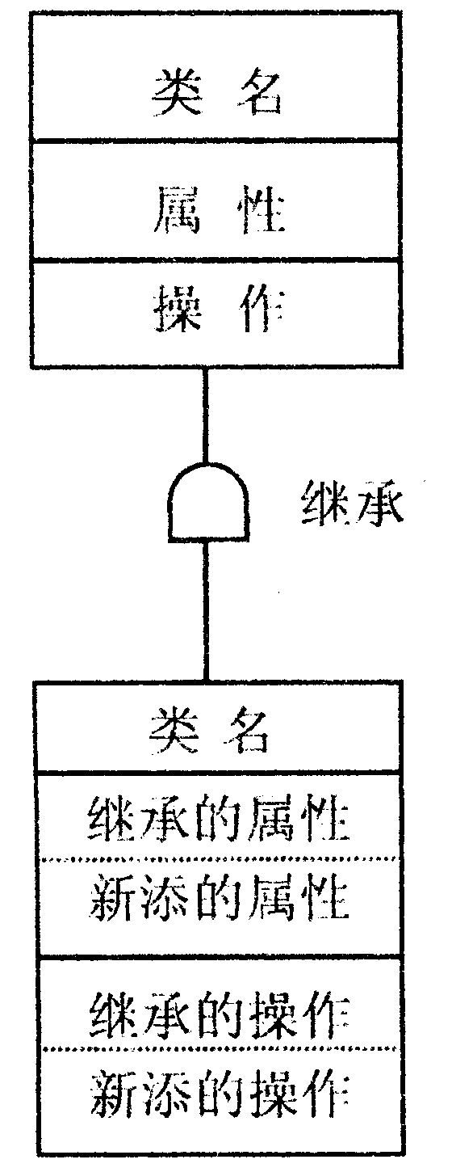
二、面向对象的三大要素
2、继承
继承了其它类属性和方法的类称为子类，被继承的类称为父类或超类。
子类复用父类属性和方法的过程，称为继承或泛化。

Slide 42
二、面向对象的三大要素
2、继承
继承是一种连接类与类之间的层次模型
继承意味着“自动地拥有”或“隐含地复制”，即在特殊类中不必重新对已经在一般类中所定义过的属性和行为进行定义，而是特殊类自动地拥有一般类的属性和行为
继承对类的重用性提供了一种明确表述共性的方法，即一个特殊类既有自己定义的属性和方法，又有继承下来的属性和行为
继承是传递的

Slide 43
二、面向对象的三大要素
2、继承
使子类能够比不使用继承直接进行描述的类更加简洁：子类只需要描述哪些与父类不同的地方，不使用继承而去直接描述时，需要将父类的属性和行为全部再进行描述；
能够重用和扩展现有类库资源：当使用已封装好的类库时，如果需要对某个类进行扩展，通过继承的方式很容易实现，而不需要再去重新编写；
使软件易于维护和修改：当要修改、增加某一属性和行为时，只需要在相应地类中进行改动，而它派生的所有类将自动地做了相应修改

Slide 44
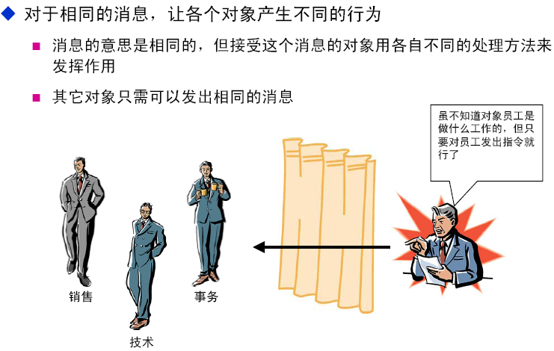
二、面向对象的三大要素
3、多态

Slide 45
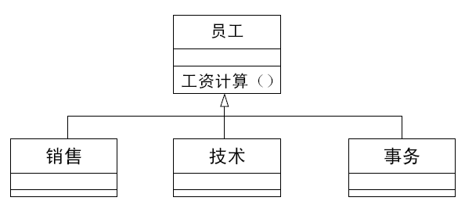
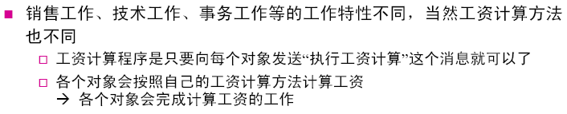
二、面向对象的三大要素
3、多态

Slide 46
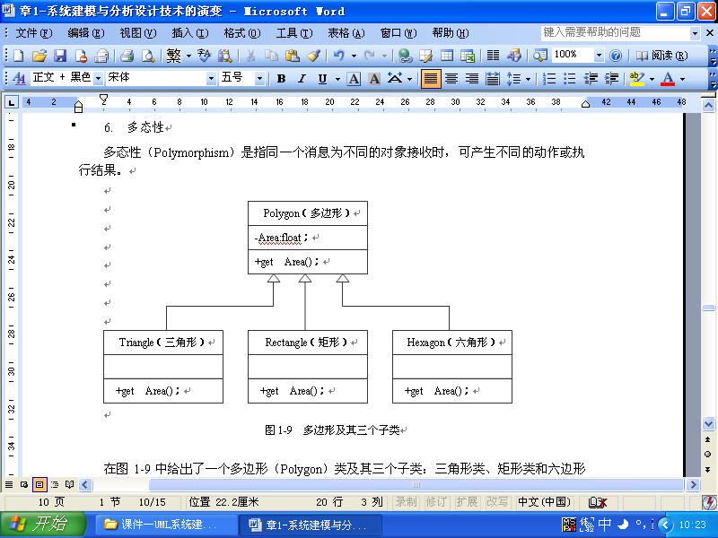
二、面向对象的三大要素
3、多态

Slide 47
二、面向对象的三大要素
3、多态
多态性（Polymorphism）是指在两个或多个属于相同类中同一函数名对应多个具有相似功能的不同函数，可以使用相同的调用方式来调用这些具有不同功能的同名函数。

Slide 48
二、面向对象的三大要素
3、多态
多态性既可应用于变量（多态变量），又可应用于消息（多态消息）；
多态变量表示值在不同的时刻有不同的类型；
多态消息表示有多个方法与对象相关。

Slide 49
二、面向对象的三大要素
3、多态
多态变量
下面看一组变量的定义：

Slide 50
二、面向对象的三大要素
3、多态
多态变量
再看下面的类层次结构：

Slide 51
二、面向对象的三大要素
3、多态
多态变量
因此，以下语句是合法的：
从类的定义上来看，Truck和Train都是陆上交通工具，因此可以被当作陆上交通工具来对待;
从面向对象的程序设计思想来看，允许将一个子类型的实例赋值给它的祖先类型，因为所有发送给祖先类型的消息都可以发送给子类型

Slide 52

多态变量
lv先是指向Truck，而后又指向Train，所以它是一个多态变量；
多态允许把变量关联到子类对象上，不能反向——也就是说，任何一个子类的对象都可以说成是其父类的一个对象，但是反之则不一定了，例如，我们可以说白马是马，但是不能说马一定是白马

Slide 53
二、面向对象的三大要素
3、多态
多态消息
如下图所示的Bird、Finch、Eagle和Human类都有flyTo方法

Slide 54
二、面向对象的三大要素
3、多态
多态消息
Finch类和Eagle类的flyTo方法有着类似的算法（都用来描述鸟类的飞行，但是雀类和鹰类的具体飞行方式仍有区别）；
flyTo方法在Human类中是独立定义的，它与Finch类和Eagle类中的flyTo方法有着完全不同的算法（人类是不能飞行，只能乘坐飞机）；
上述例子说明，在面向对象的语言中，任何消息都可以关联多个方法，这些方法或者是在多个类中是独立的，或者由子类重新定义了。

Slide 55
三、UML
UML
统一建模语言（Unified Modeling Language）
统一的含义
建模：可视化——图形表示法，以图形化的方法构建系统分析与软件设计模型
语言
统一的可视化建模语言
(面向对象软件开发的可视化描述)
Notes:
UML（Unified Modeling Language）是一种建模语言，是用来为面向对象开发的软件系统进行可视化描述、建造和文档编制的建模语言。UML取代目前软件业众多的分析和设计方法，成为一种标准，这使信息产业第一次有了一个统一的建模语言

Slide 56
三、UML
问题：
什么是UML？
什么人用UML？
UML能做什么？

Slide 57
三、UML
UML的重要性：
软件系统是产品，开发者和使用者是不同群体，对于一个复杂的软件系统，开发必须由多个方面人员参与、合作共同完成，它必须有完整的从分析到实现、使用和维护的文档
软件系统必须像传统工业产品一样建模，把一个复杂的系统按问题的不同方面以一种约定好的、为大家共同接受的描述方式分别进行全面而详尽的描述，以便人们交流
在试图交流、理解一个系统时，可根据人们所关心的某一方面的问题，查阅对应的系统模型，从而得到对此问题的理解
另外，如果整个系统的功能、原理和结构没有一个全面而详细的记载的话，将会对此软件产品的开发、维护和升级产生不利的结果

